Slide 1


Трудности дифференциальной диагностики спондилита при саркоидозе
(Клинический случай)
Гуренко Е.Г. Доцент кафедры фтизиатрии и пульмонологи ФГБОУ ВО ДонГМУ Минздрава России
Серых О.А. Зам. главного врача по хирургической помощи ГБУ ДНР «РКТБ»
Охонько Е.А. Заведующий отделением внелегочных форм туберкулеза ГБУ ДНР «РКТБ»
Чекал Н.Г. Зам. главного врача по клинико-экспертной работе ГБУ ДНР «РКТБ»

Slide 2
В настоящее время заболеваемость и распространенность саркоидоза увеличивается. Врачам-фтизиатрам и пульмонологам известны трудности дифференциальной диагностики туберкулеза и саркоидоза
Саркоидоз – мультисистемное заболевание неизвестной этиологии, которым чаще всего заболевают лица молодого и среднего возраста, проявляющееся внутригрудной лимфаденопатией, легочной инфильтрацией, а также поражением различных органов (глаза, кожа, печень, селезенка, лимфатические узлы, кости и т.д.). Наиболее часто поражает легкие и ВГЛУ
Прогноз болезни, как правило, благоприятный, поэтому его иногда называют «доброкачественным лимфогранулематозом»

Slide 3
Диагноз устанавливается на основании клинической картины, рентгенологического обследования, оценки пробы Манту, данных бронхоскопического и гистологического обследования
Из жалоб наиболее часто встречается кашель сухой или с небольшим количеством слизистой мокроты. Боль в грудной клетке возникает редко, тяжелая одышка, кровохарканье и плевральные выпоты не характерны
У некоторых пациентов клиническое течение саркоидоза напоминает диссеминированный туберкулез, однако интоксикационный синдром встречается реже и не настолько выражен, как при туберкулезе
Системный характер заболевания обусловливает проведение больному с подозрением на саркоидоз тщательного клинико-инструментального обследования
Обязательным является УЗИ внутренних органов и консультация окулиста для исключения саркоидоза глаз

Slide 4
Уточнить диагноз помогает диагностическая бронхоскопия, во время которой можно увидеть характерные изменения слизистой оболочки бронхов в виде расширенных, извитых, утолщенных сосудов, образующих сосудистые сплетения, что напоминает картину глазного дна, реже определяются просовидные высыпания – саркоидные бугорки
Достоверным методом диагностики саркоидоза является гистологическое исследование, в ткани пораженного лимфатического узла, легких или других органов обнаруживают эпителиоидно-клеточные гранулемы без казеозного некроза, содержащие гигантские клетки Пирогова-Лангханса
При генерализованной периферической лимфаденопатии диагностическое значение имеет гистологическое исследование шейных, надключичных, реже паховых и подмышечных лимфоузлов
Течение болезни длительное, возможны как спонтанные ремиссии, так и прогрессирование процесса с переходом в хроническое течение

Slide 5
Изменения в лимфатических узлах и легких могут спонтанно регрессировать без какого-либо медикаментозного воздействия, поэтому в тот период, когда саркоидозом занимались фтизиатры, мы придерживались принципа наблюдения и назначали гормональную терапию только при появлении клинико-радиологических признаков легочного фиброза или распространении процесса за пределы легких
Применение ГКС в лечении саркоидоза приводило к исчезновению патологических изменений в легких, однако при этом повышался риск рецидива
В настоящее время при морфологически верифицированном диагнозе саркоидоза, отсутствии угрожающего жизни состояния, снижения функций органов и систем рекомендуется активное наблюдение
Показаниями для начала активной терапии считаются угроза развития недостаточности органов и систем, угроза жизни или потеря качества жизни
Все существующие схемы являются рекомендательными, и в каждом случае лечащий врач берёт на себя обоснованную знаниями ответственность за назначенное лечение

Slide 6
Спондилит при саркоидозе напоминают туберкулезный: поражаются один-два грудных позвонка, на рентгенограммах определяется снижение высоты дисков, деформация тел позвонков, зоны деструкций и склероза
Саркоидоз позвоночника сопровождается внутригрудной лимфаденопатией и отрицательной пробой Манту
При сомнениях в туберкулезной этиологии процесса, в случае невозможности гистологической верификации саркоидоза для уточнения диагноза проводят тест-терапию ГКС с оценкой клинических симптомов и рентгенологической картины в динамике
Приводим пример клинического случая
Клинический случай
Больной М., 48 лет, служащий, поступил в отделение с жалобами на боль в спине, слабость в ногах, повышение температуры тела до 37,2-37,8 ⁰С по вечерам, общую слабость, недомогание
Тубконтакт отрицает, туберкулезом ранее не болел, последнее флюорографическое обследование проходил 4 года назад, патологии в легких не было. Вредных привычек нет
Заболел около двух месяцев назад, когда повысилась температура тела до 38,0⁰С, появились общая слабость, головокружение, повышение АД до 170/110. Рентгенологически в легких выявлены очаговые тени, значительное
увеличение ВГЛУ

Slide 7
Проведен курс лечения антибиотиками широкого спектра действия в течение двух недель без клинико-рентгенологического эффекта
Госпитализирован в стационар местной больницы, где продолжена антибактериальная терапия. В отделении впервые появились боли в позвоночнике, выполнена МРТ, выявлены изменения, расцененные как метастазы
Больной консультирован в противоопухолевом центре, онкологическая патология не подтверждена. Фтизиатр не исключал туберкулезный спондилит
В хирургическом отделении местной больницы произведена медиастиноскопия с биопсий внутригрудных лимфатических узлов, выявлены гистологические признаки саркоидоза
Для исключения туберкулезного спондилита спустя два месяца от начала заболевания госпитализирован в стационарное отделение РКТБ
При поступлении состояние удовлетворительное, правильного телосложения, повышенного питания, ходит, опираясь на трость. Температура тела 37,2⁰С. Кожа чистая, пальпируются мелкие подмышечные лимфоузлы При пальпации грудной клетки отмечается болезненность по паравертебральным линиям в области грудного отдела позвоночника. Со стороны внутренних органов патологии не выявлено

Slide 8
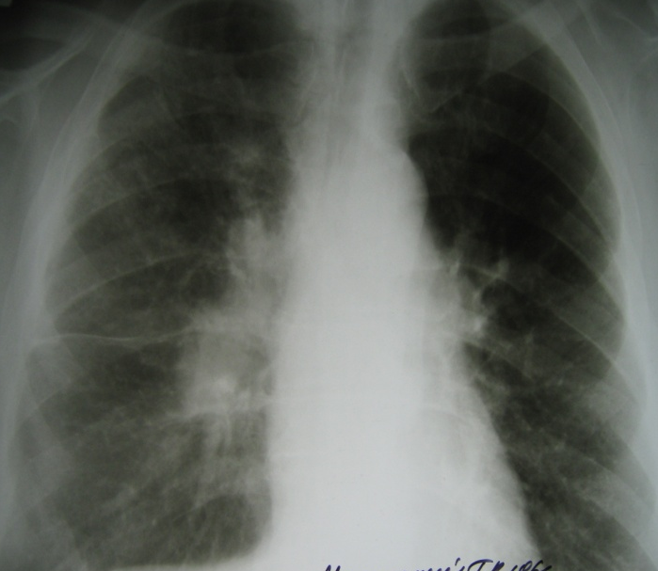
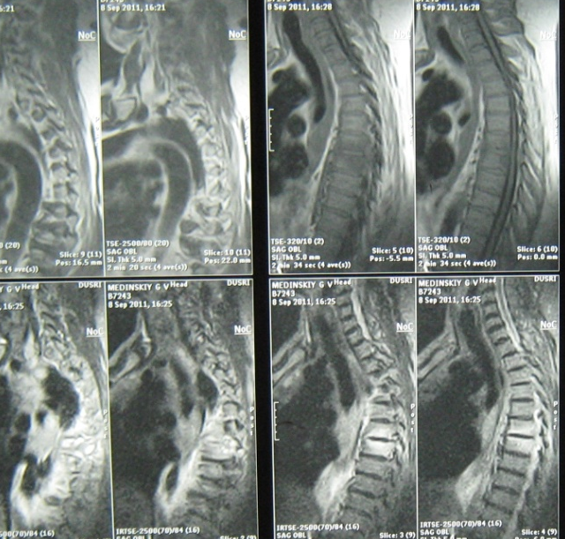
Рентгенологически в легких справа в верхней и нижней долях и слева в S₃ определялись множественные очаговые тени, трахеобронхиально и в корнях, больше справа – увеличенные лимфатические узлы (рис. А)
При МРТ позвоночника выявлена деструкция тел позвонков Th6, Th7 и дужек справа с замещением мягкотканым компонентом, распространяющимся паравертебрально в область правого межпозвонкового отверстия с его стенозом и деформацией дурального мешка на этом уровне. Остеохондроз грудного отдела позвоночника с правосторонней протрузией диска Th4-Th5, деформирующий спондилез, спондилоартроз (рис. Б)
Рисунок. Данные лучевого обследования больного М: А – рентгенограмма органов грудной клетки, Б – результаты МРТ позвоночника

Slide 9
При лабораторном обследовании обращало на себя внимание умеренное повышение СОЭ до 26 мм/час, небольшой нейтрофильный лейкоцитоз до 9,5х10⁹/л, высокое содержание в крови острофазовых белков: СРБ – 4+, серомукоида – 13,8 Ед, сиаловых кислот – 4,0 ммоль/л
Показатели биохимического состава крови (содержание общего белка, мочевины, креатинина, билирубина, глюкозы, активность трансаминаз) были в пределах нормы
В мокроте методом микроскопии КУБ не обнаружены, методом GeneХpert ДНК МБТ не обнаружена. В крови антитела к ВИЧ не обнаружены. Проба Манту с 2ТЕ – папула 7 мм
Фтизиоортопед не исключал туберкулезную этиологию изменений Th6, Th7, рассматривался вариант и метастатического поражения
Для уточнения характера изменений в легких выполнена СКТ (снимок отсутствует), в области правого корня обнаружено мягкотканное образование с четкими бугристыми контурами, размером 4,5х3,7см, сдавливающее бронх S₈, в правой плевральной полости определялась осумкованная жидкость, в правом корне, паратрахеально, ретростернально, парааортально, в аортальном окне – увеличенные лимфоузлы от 1,2 см до 2,0 см, в области бифуркации в виде конгломерата до 4,3х2,6 см

Slide 10
Подозревался центральный рак нижней доли правого легкого с вторичной лимфаденопатией. Однако, при ФБС признаков опухоли не обнаружено, выявлен диффузный катаральный, деформирующий эндобронхит В₈ справа. Сонография внутренних органов показала увеличение печени
С учетом стабильного состояния больного за период наблюдения, составляющий более двух месяцев, данных гистологического изучения внутригрудного лимфоузла, отрицательной пробы Манту был сделан вывод в пользу саркоидоза с поражением внутренних органов и позвоночника Начато лечение преднизолоном (20 мг) и делагилом без применения ПТП. На фоне лечения состояние больного стало быстро улучшаться: на 5-й день снизилась температура тела, уменьшились слабость и боль в спине, нормализовались показатели крови
Через месяц боль в спине полностью исчезла, больной стал ходить самостоятельно, без вспомогательных средств. При контрольном лучевом обследовании ОГК, выполненном через два месяца лечения, определялось значительное уменьшение лимфоузлов, рассасывание жидкости в правой плевральной полости
При том же сроке лечения по данным МРТ изменения в позвоночнике оставались стабильными, однако положительная клиническая динамика и отсутствие прогрессирования на фоне ГКС позволило исключить онкологическую и туберкулезную этиологию процесса и остановиться на саркоидозе позвоночника

Slide 11
Больной был выписан из отделения с диагнозом генерализованного саркоидоза для продолжения лечения по месту жительства
У данного больного несмотря на генерализованное течение саркоидоза было принято решение применять небольшие дозы преднизолона в связи с невозможностью категорически исключить туберкулез
Таким образом, продолжительное лечение небольшими дозами ГКС (20-25 мг), даже в случае тяжелого течения процесса имеет достаточно хороший эффект, лучше переносится больными, вызывает меньшее количество нежелательных побочных реакций

Slide 12

Спасибо за внимание

